Slide 1
Чтение сказки «Снегурушка и лиса»
Муниципальное бюджетное дошкольное образовательное учреждение детский сад комбинированного вида «Солнышко»
Младшая группа
Составитель:
воспитатель МБДОУ д/с комбинированного вида «Солнышко» Филонова Т.И.

Slide 2
Все сюда ко мне идите,
На меня все посмотрите.
Я пришла к вам не одна,
Чудо сказку принесла.
Он в берлоге спит зимой
Под большущею сосной
А когда придёт весна,
Просыпается от сна.
Кто зимой холодной
Ходит злой, голодный?
Рыжая плутовка, хитрая да ловкая,
Хвост пушистый, мех золотистый,
В лесу живёт, в деревне кур крадёт.

Slide 3
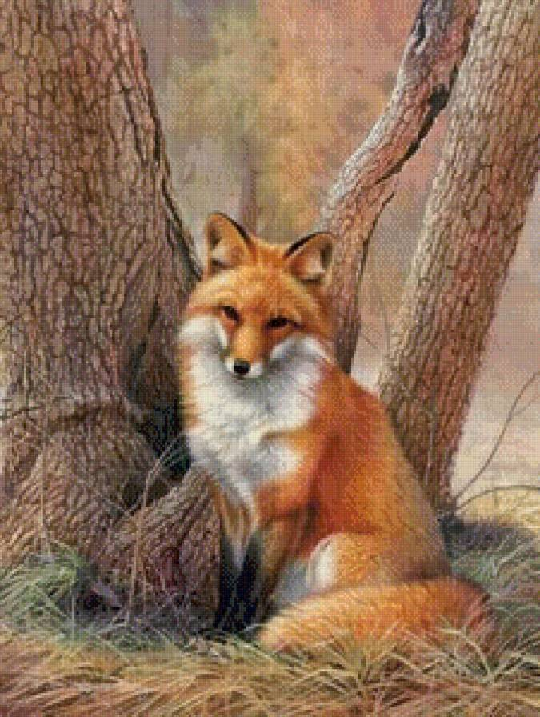
Какая лисичка обычно в сказках?
«Колобок»
«Заюшкина избушка»
«Золотой петушок»

Slide 4
Ставьте ушки на макушке, слушайте внимательно,
Будет сказочка моя, очень увлекательная.

Slide 5
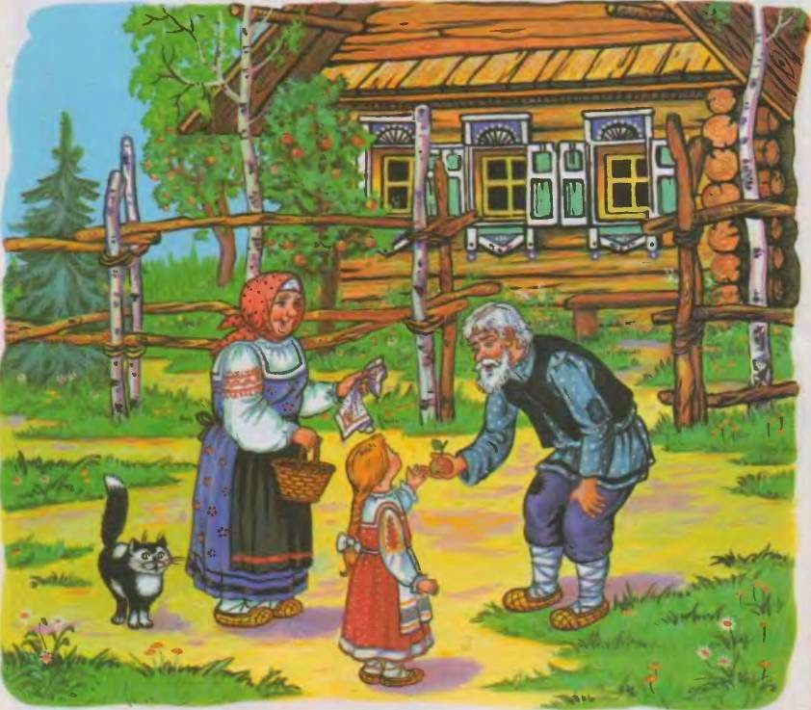
Жил да был старик со старухой. У них была внучка Снегурушка.
Пошла она летом с подружками по ягоды. Ходят по лесу, собирают ягоды. Деревцо за деревцо, кустик за кустик. И отстала Снегурушка от подруг.

Slide 6
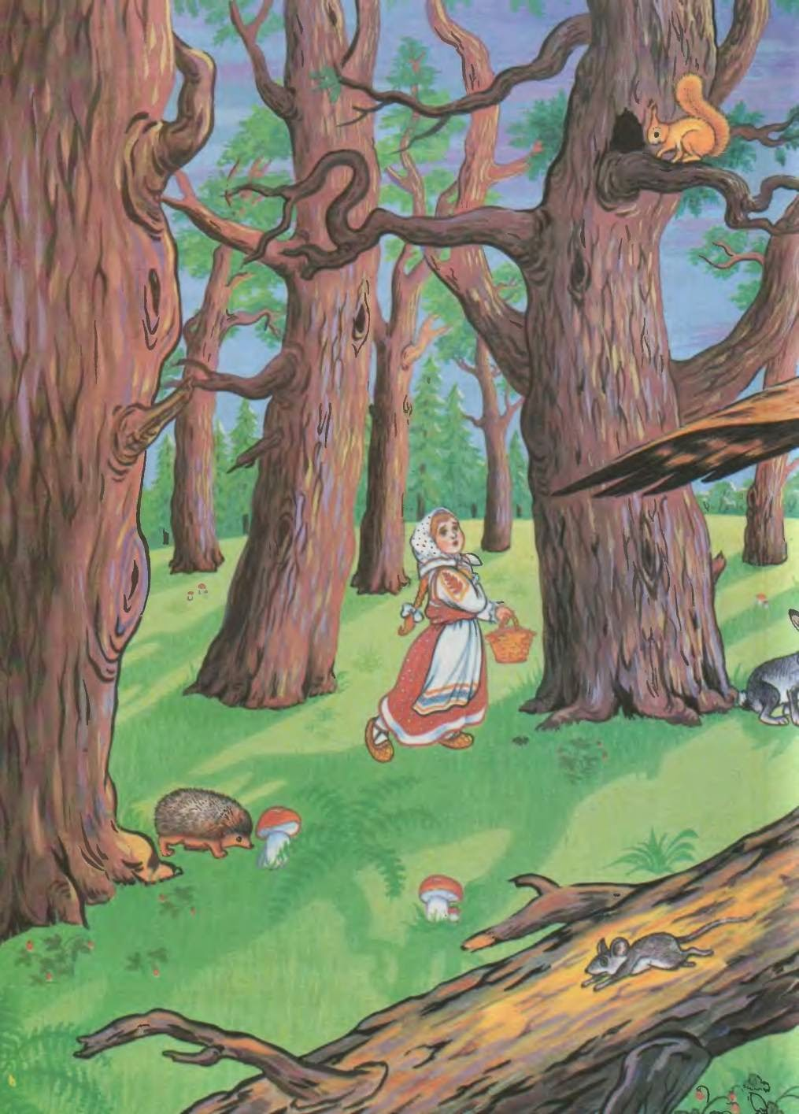
Они аукали ее, аукали, но Снегурушка не слыхала. Уже стало темно, подружки пошли домой. Снегурушка как увидела, что осталась одна, влезла на дерево и стала горько плакать да припевать: — Ау! Ау! Снегурушка, Ау! Ау! голубушка! У дедушки, у бабушки Была внучка Снегурушка; Ее подружки в лес заманили, Заманивши — покинули.

Slide 7
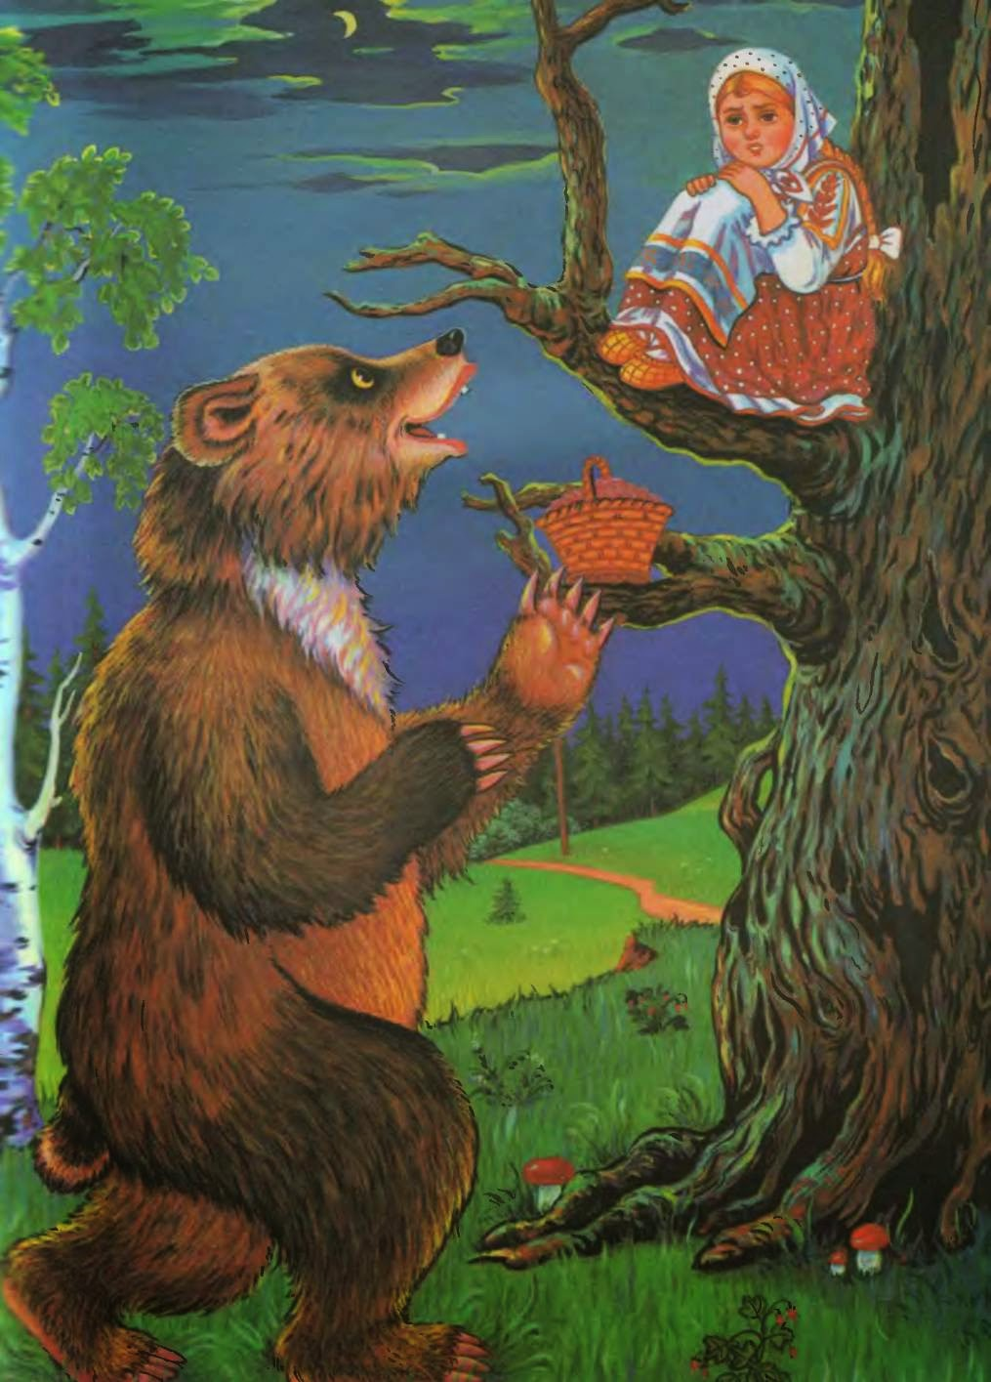
Идет медведь и спрашивает:
— О чем ты, Снегурушка, плачешь? — Как мне, батюшка-медведушка, не плакать? Я одна у дедушки, у бабушки внучка Снегурушка. Меня подружки в лес заманили, заманивши — покинули.
— Сойди, я тебя отнесу домой. — Нет. Я тебя боюсь, ты меня съешь!

Slide 8
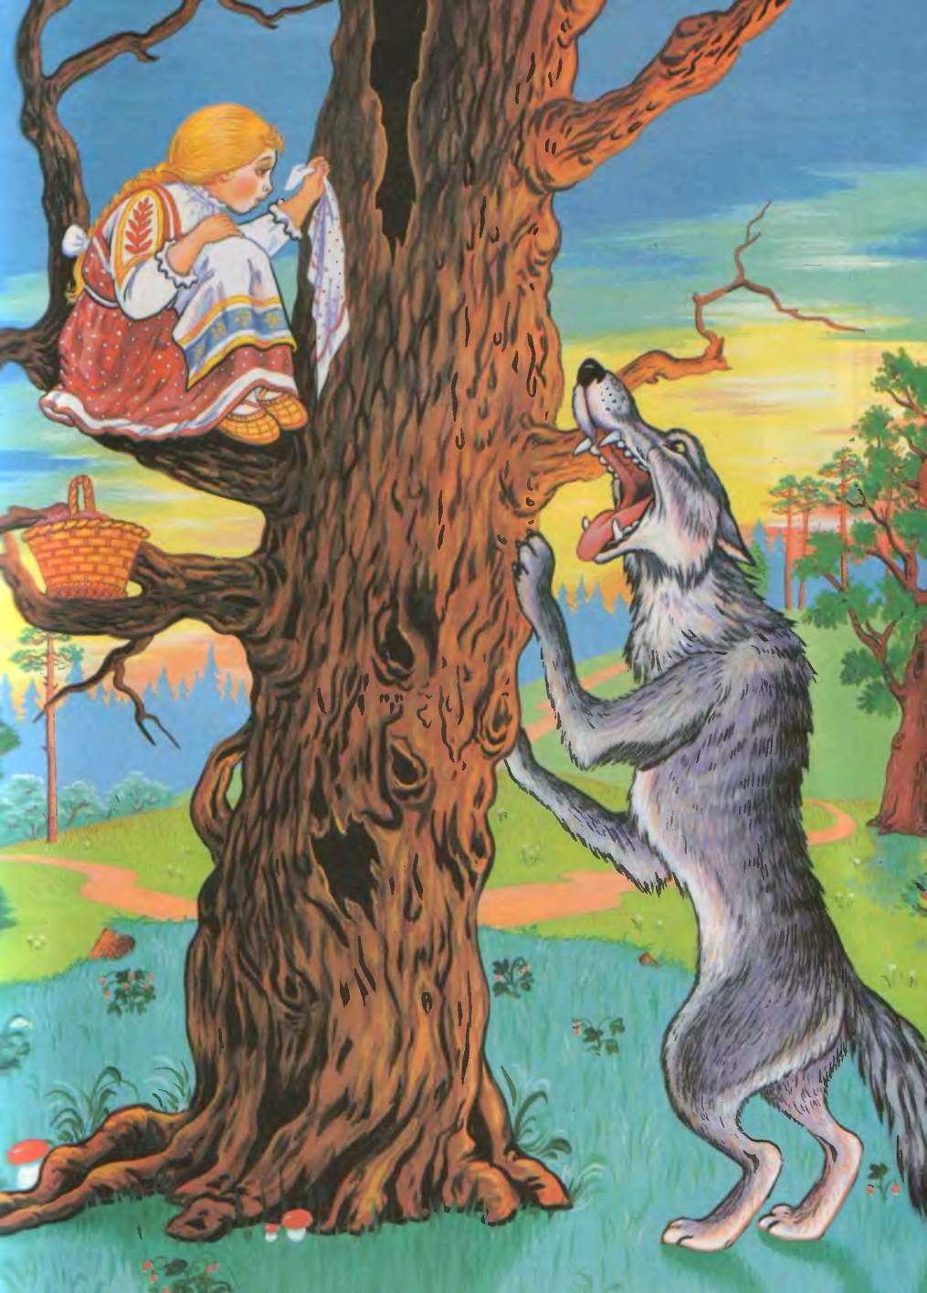
Медведь ушел от нее. Она опять заплакала, заприпевала: — Ау! Ау! Снегурушка, Ау! Ау! голубушка! Идет волк:
— О чем ты, Снегурушка, плачешь? — Как мне, серый волк, не плакать, меня подружки в лес заманили, заманивши — покинули. — Сойди, я тебя отнесу домой. — Нет. Ты меня съешь!

Slide 9
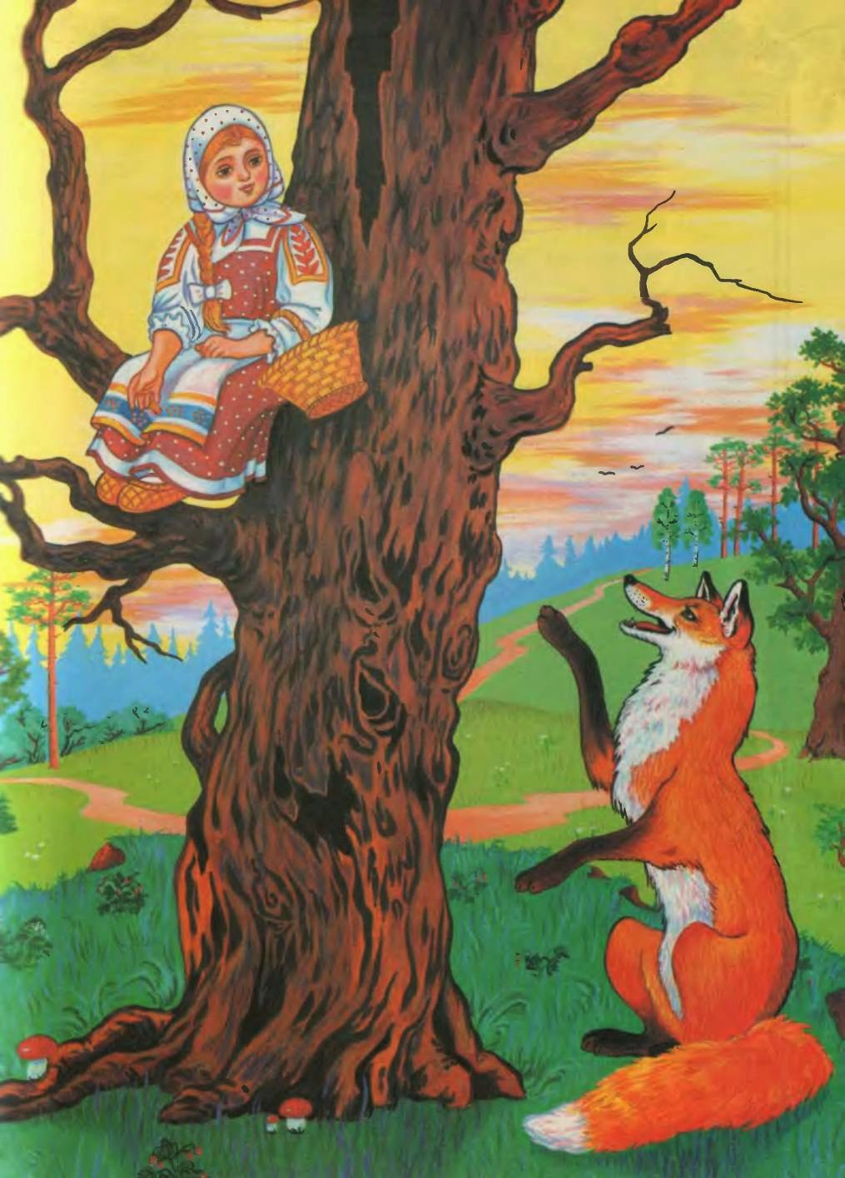
Волк ушел, а Снегурушка опять заплакала, заприпевала: — Ау! Ау! Снегурушка, Ау! Ау! голубушка! Идет лисица:
— Чего ты, Снегурушка, плачешь? — Как мне, Лиса-олисава, не плакать? Меня подружки в лес заманили, заманивши — покинули. — Сойди, я тебя отнесу.

Slide 10
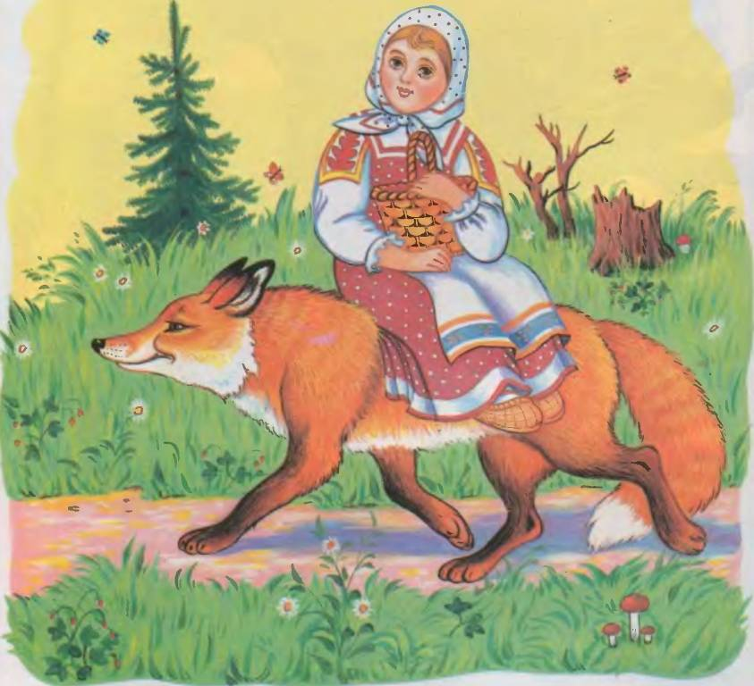
Снегурушка сошла, села на спину к лисице, и та помчалась с нею. Прибежала к дому и стала хвостом стучаться в калитку.

Slide 11
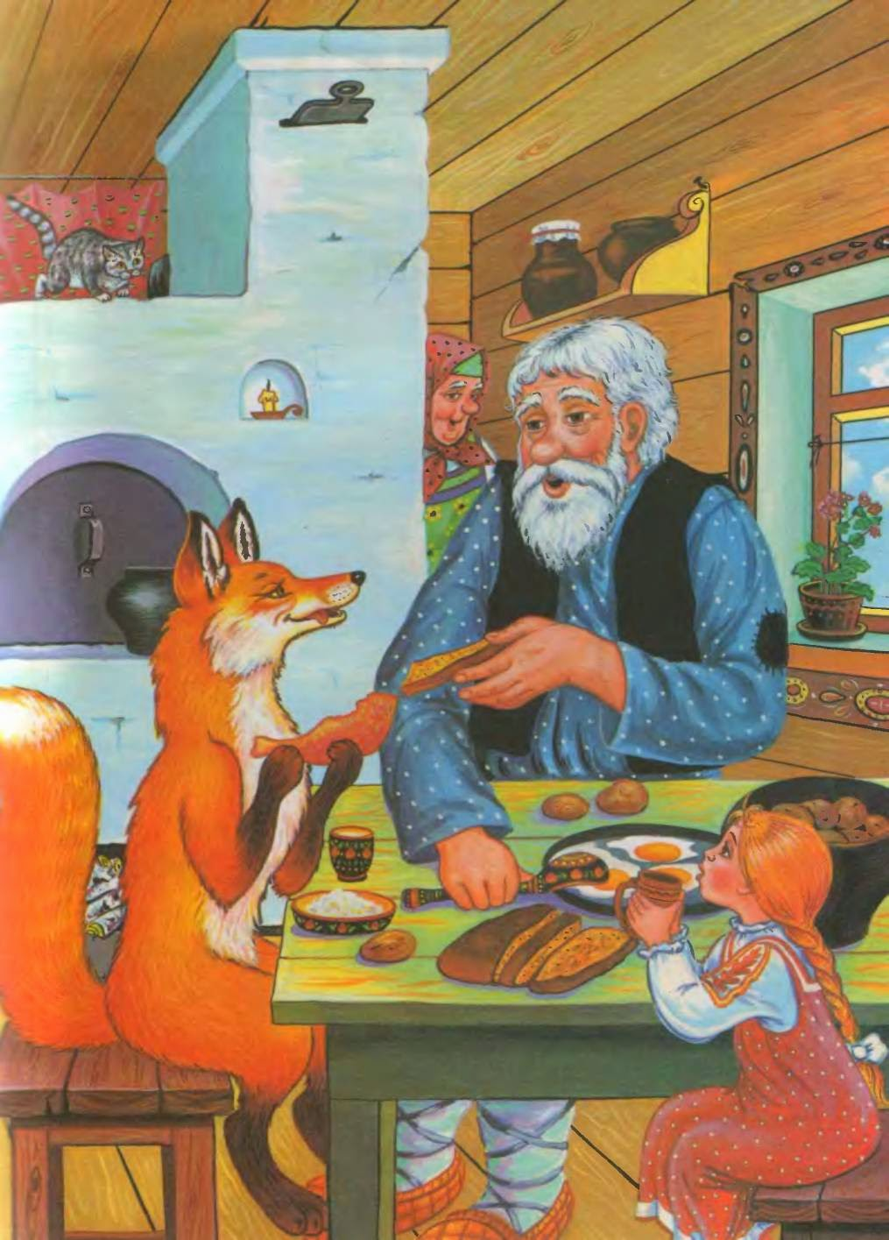
— Кто там? Лиса отвечает: — Я принесла вашу внучку Снегурушку!
— Ах ты наша милая, дорогая Лиса-олисава! Войди к нам в избу. Где нам тебя посадить? Чем нам тебя угостить?
Принесли молока, яиц, творогу и стали лисицу потчевать за ее услугу. А потом простились и дали ей на дорогу еще курочку.

Slide 12
Вот и сказочки конец, а кто слушал Молодец!

